Slide 1
基于遗传算法(GA)的五子棋AI优化
C语言程序设计期末项目
1150501 赵晨

Slide 2
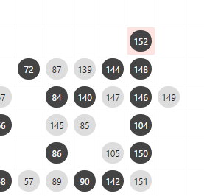
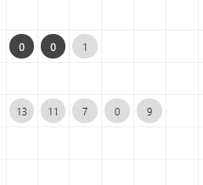
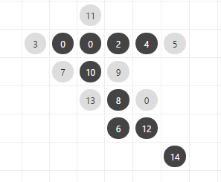
五子棋
规则描述：黑白两方轮流走子，最先获得四个方向上（横、竖、斜）任一方向 五个连起来的子的一方玩家获胜。

Slide 3
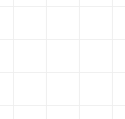






观察特征
可以下子的位置依重要性递增的顺序满足如下特点：
（设黑子为己方子，白子为对方子），
0. 该位置本身是空的
该位置周围是空的
该位置的相邻位置有一个黑子，再放置一个黑子形成两连串
或该位置的相邻位置有一个白子，放置一个黑子用以阻止对方形成两连串
该位置的相邻位置有两个连续的黑子，再放置一个黑子形成三连串
或该位置的相邻位置有两个连续的白子，放置一个黑子用以阻止对方形成三连串
该位置的相邻位置有三个连续的黑子，再放置一个黑子形成四连串
或该位置的相邻位置有三个连续的白子，放置一个黑子用以阻止对方形成四连串
若出现四个连续的黑子，无论白子下任何位置，黑方均胜利
若出现四个连续的白子，无论黑子下任何位置，黑方均输

Slide 4
策略
如果在某一个位置下子，能够构成的连续串（●●，●●●，●●●●，●●●●●）越多，并且越能阻止对方构成连续串（○○，○○○，○○○○，○○○○○），表示在这个位置下子带来的好处越大。
定义五个连续的位置为一个五元组。给定一个空位置，检查包含这个位置的四个方向上所有的五元组，共计4x5=20个五元组。
检查每个五元组，每一个只可能是如下十种情况之一：
将每种情况按照前述讨论的重要性次序赋予固定的权值，并设置记录一张棋盘每个位置的权值表格，每次检查，将五元组对应的权值加到它的每个空位中去，于是每个空位的权值等于它周围20个五元组的权值之和。权值越大，表明对我方越有利。
□□□□□，五空
●□□□□，四空一黑
●●□□□，三空两黑
●●●□□，两空三黑
●●●●□，一空四黑
○□□□□，四空一白
○○□□□，三空两白
○○○□□，两空三白
○○○○□，一空四白
●○□●○，黑白均有且不满

Slide 5
关键数据结构
五元组权值参数
棋子坐标，用来返回结果
typedef struct
{
double empty; // 全为空，每一个的赋值
double s; // s for self, 一个己方子
double ss; // 两个己方子，以此类推
double sss;
double ssss;
double e; // e for enemy, 一个敌方子
double ee; // 以此类推
double eee;
double eeee;
double polluted; // 黑、白、空混杂，非零值
double fitness; // 以下作他用
int number;
double pr;
} Parameter;
typedef struct
{
int ln; // 第ln行
int col; // 第col列
}Coordinate;
棋盘状态矩阵，-1表示敌方，0表示空位，1为己方
short cboard[DIMENSION][DIMENSION];
棋盘权值矩阵，为浮点型，最大程度避免权值碰撞
double weight[DIMENSION][DIMENSION];

Slide 6
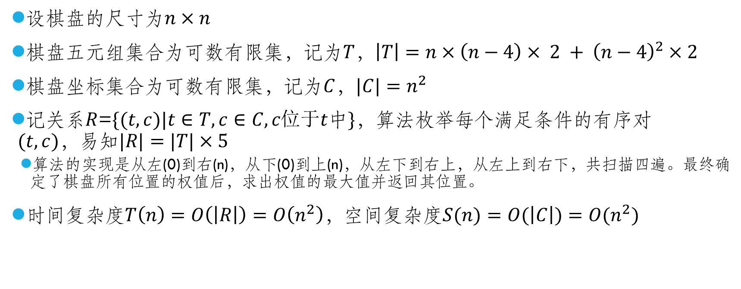
扫描棋盘的算法
设棋盘的尺寸为$n×n$
棋盘五元组集合为可数有限集，记为$T$，$\left|T\right|=n×\left(n−4\right)× 2 + {\left(n−4\right)}^{2}×2$
棋盘坐标集合为可数有限集，记为$C$，$|C|=n^{2}$
记关系$R$=$\{(t,c)|t∈T,c∈C,c位于t中\}，\text{算法枚举每个满足条件的有序对}(t,c)\text{，}易知|R|=|T|×5$
算法的实现是从左(0)到右(n)，从下(0)到上(n)，从左下到右上，从左上到右下，共扫描四遍。最终确定了棋盘所有位置的权值后，求出权值的最大值并返回其位置。
时间复杂度$T\left(n\right)=O\left(\left|R\right|\right)=O\left(n^{2}\right)，$空间复杂度$S(n)=O(\left|C\right|)=O(n^{2})$

Slide 7
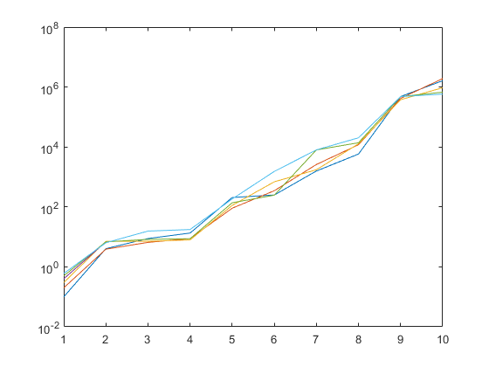
五元组权值的确定
规模估算：每多一个子应该增加一个数量级，
即1、2、3、4个子的权值应以20左右的
倍数增长
给出一组初始参数：
采用遗传算法优化参数的值
 | empty | s | ss | sss | ssss | e | ee | eee | eeee | polluted
Parameter1 | 8.81 | 4.05 | 249.8 | 1578.46 | 1631290 | 13.42 | 206.34 | 5809.85 | 481950.7 | 0.1
Parameter2 | 6.56 | 3.89 | 90.52 | 2604.71 | 1912989 | 8.8 | 346.64 | 11874.92 | 419113.6 | 0.2
Parameter3 | 7.12 | 7.12 | 112.34 | 1739.12 | 948232.6 | 7.92 | 688.86 | 12746.53 | 378189.7 | 0.3
Parameter4 | 8.27 | 8.69 | 137.54 | 7989.56 | 673906.5 | 6.84 | 246.66 | 13822.75 | 480411.4 | 0.4
Parameter5 | 8.27 | 8.69 | 137.54 | 7989.56 | 673906.5 | 6.84 | 246.66 | 13822.75 | 480411.4 | 0.5
Parameter6 | 6.38 | 15.63 | 184.31 | 8009.38 | 480333.1 | 17.58 | 1529.08 | 20265.61 | 580366.3 | 0.6

Slide 8
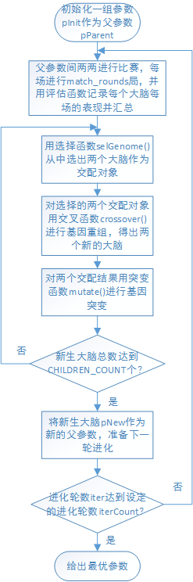
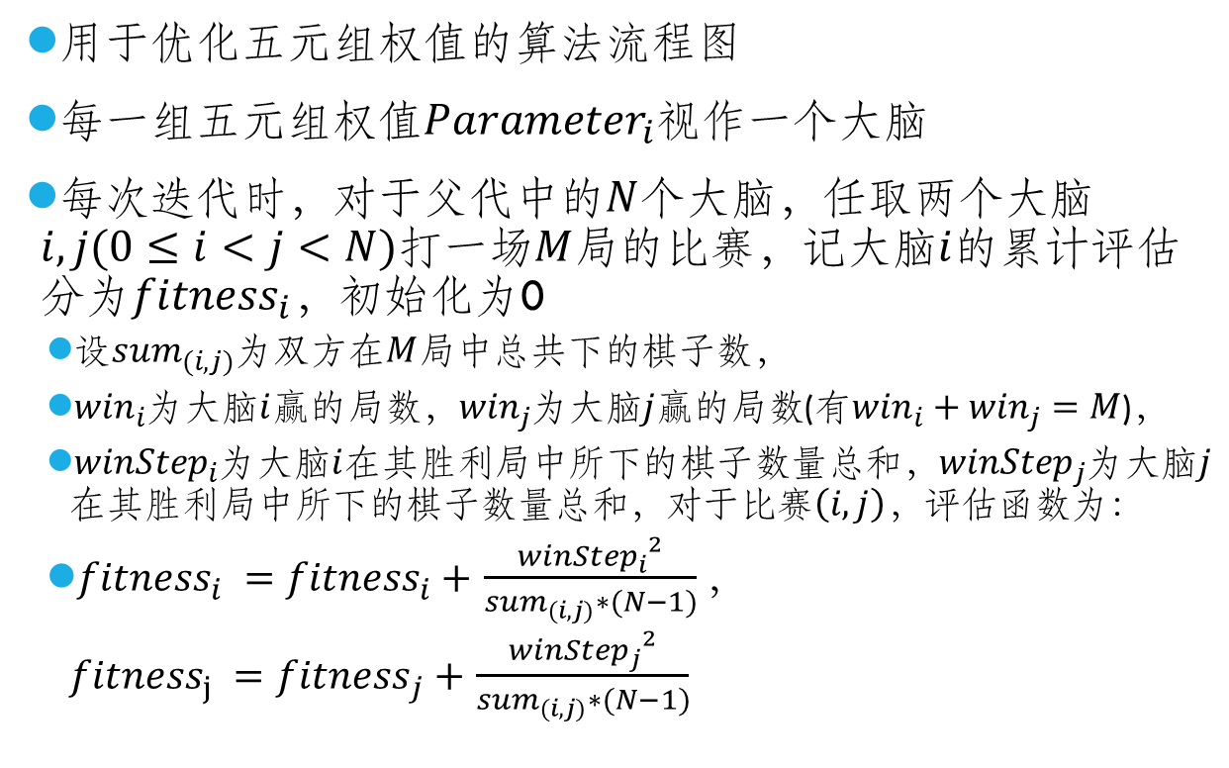
genetic algorithm
用于优化五元组权值的算法流程图
每一组五元组权值${Parameter}_{i}$视作一个大脑
每次迭代时，对于父代中的$N$个大脑，任取两个大脑$i,j(0≤i<j<N)打$一场$M$局的比赛，记大脑$i$的累计评估分为${fitness}_{i}$，初始化为0
设${sum}_{(i,j)}$为双方在$M$局中总共下的棋子数，
${win}_{i}$为大脑$i$赢的局数，${win}_{j}$为大脑$j$赢的局数(有${win}_{i}+{win}_{j}=M$)，
${winStep}_{i}$为大脑$i$在其胜利局中所下的棋子数量总和，${winStep}_{j}$为大脑$j$在其胜利局中所下的棋子数量总和，对于比赛$\left(i,j\right)，评估$函数为：
${fitness}_{i} =$ ${fitness}_{i}+$ $\frac{{{winStep}_{i}}^{2}}{{sum}_{(i,j)}∗(N−1)}，$
${fitness}_{j} =$ ${fitness}_{j}+$ $\frac{{{winStep}_{j}}^{2}}{{sum}_{(i,j)}∗(N−1)}$

Slide 9
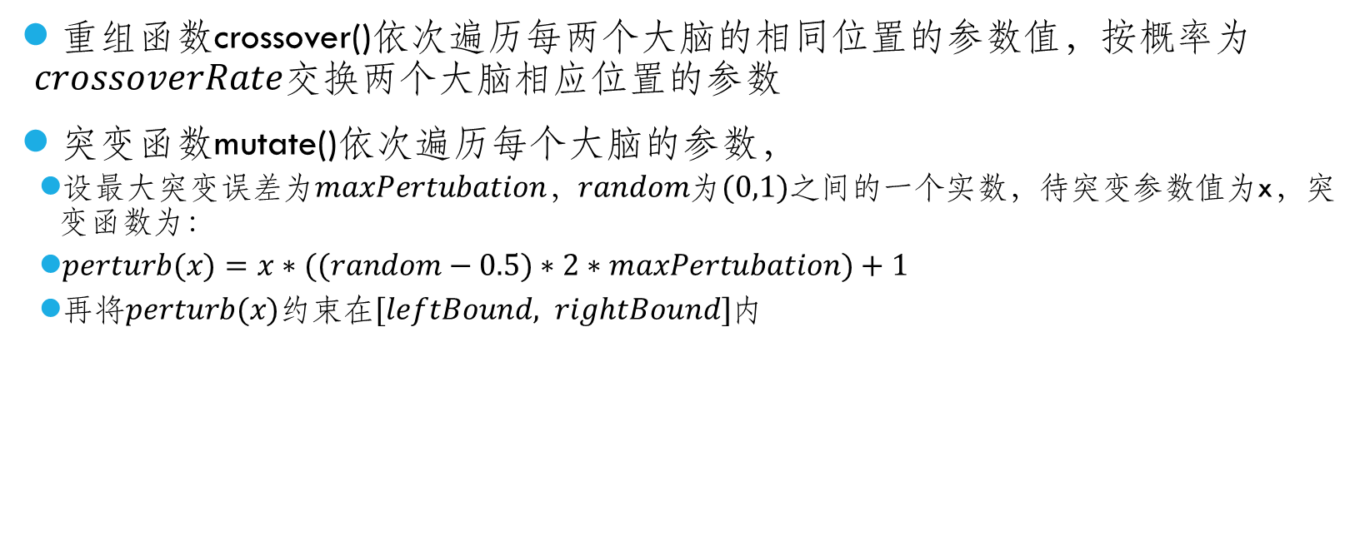
genetic algorithm
重组函数crossover()依次遍历每两个大脑的相同位置的参数值，按概率为 $crossoverRate$交换两个大脑相应位置的参数
突变函数mutate()依次遍历每个大脑的参数，
设最大突变误差为$maxPertubation$，$random$为$(0,1)$之间的一个实数，待突变参数值为x，突变函数为：
$perturb(x)=x∗((random−0.5)∗2∗maxPertubation)+1$
再将$perturb(x)$约束在$[leftBound, rightBound]$内

Slide 10
参数优化TRY#1
Generation 58
Maximum:p570 =
{10.28, 3.90, 141.14, 17538.15, 895110.93, 19.57, 266.97, 1945.81, 1082573.28, 0.00}
fitness = 1422.44
实测结果：127胜，9负，5平

Slide 11
参数优化TRY#2(在前一次基础上)
Generation 54
Maximum:p530 =
{3.74, 8.22, 29.38, 7143.41, 660021.42, 31.41, 171.41, 410.07, 885549.64, 0.01}
fitness = 1598.56
实测结果：128胜，6负，8平

Slide 12
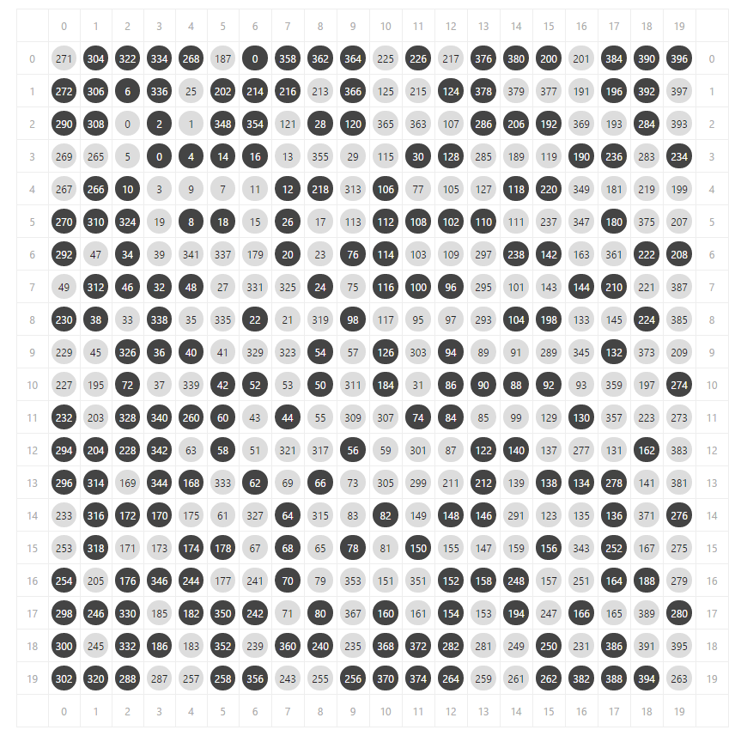
参数优化TRY#2后的对决情况
己方：白
对方：黑

Slide 13
参数优化TRY#3(在前一次基础上)
Generation 21
Maximum:p200 =
{4.68, 7.46, 27.46, 13967.01, 705427.13, 58.02, 132.56, 331.58, 1205522.69, 0.01}
fitness = 1944.33
实测结果：126胜，4负，12平

Slide 14
参数优化TRY#4(在前一次基础上)
Generation 8
Maximum:p70 =
{3.37, 5.59, 19.30, 10115.39, 1072151.94, 49.79, 125.90, 273.74, 1404969.64, 0.01}
Fitness = 1961.92
实测结果：122胜，8负，12平

Slide 15
截至12月20日17点的胜负情况
红色为胜，绿色为负，
蓝色为平
(fitness=1422.44)

